Slide 1
Bài 09: Thông báo thời gian thực với Socket.IO
Lập trình ứng dụng di động (111114)
Phần bắt buộc của học phần · Checkpoint Sprint 3

Slide 2
Bài 09: Thông báo thời gian thực với Socket.IO
Mục tiêu buổi học
So sánh polling và WebSocket; nắm khái niệm của Socket.IO
Xây NestJS Gateway có xác thực JWT, gửi theo room
Lưu thông báo vào SQL Server qua stored procedure
Nhận sự kiện trong app, hiện thông báo, mở đúng màn hình
Notes:
1 tiết lý thuyết, 4 tiết thực hành. CLO1, CLO3. Cuối buổi là Checkpoint Sprint 3.

Slide 3
Bài 09: Thông báo thời gian thực với Socket.IO
Câu hỏi mở đầu
Đặt món xong, ngồi chờ
Không ai muốn 10 giây lại kéo màn hình một lần
Nhân viên bấm "Sẵn sàng" → điện thoại của bạn sáng lên ngay?

Slide 4
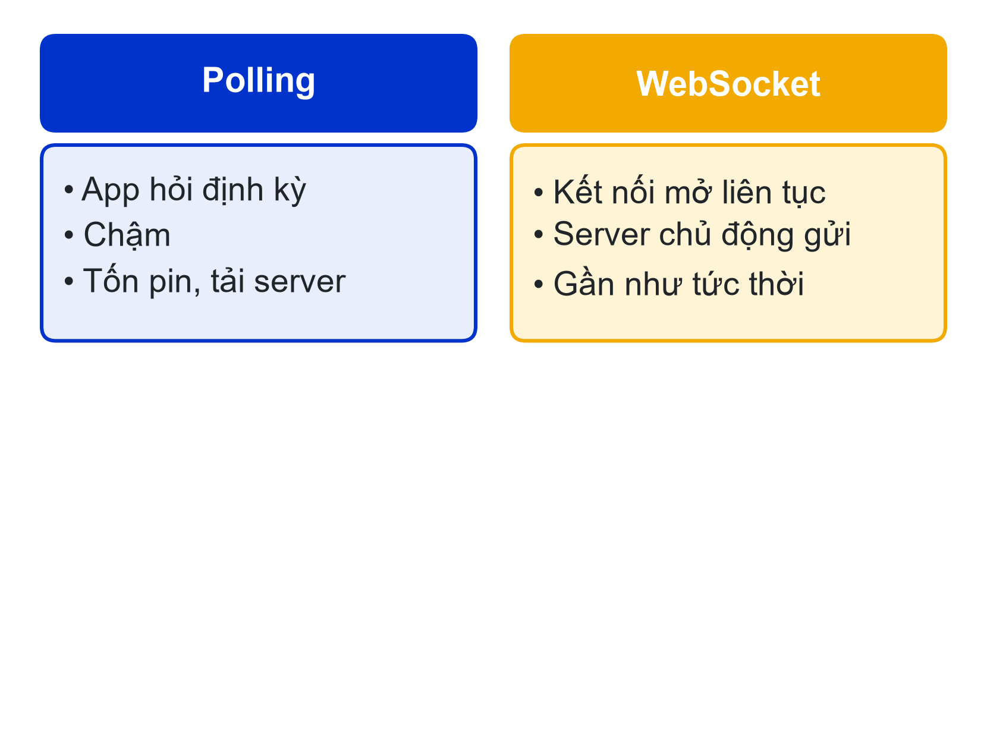
Bài 09: Thông báo thời gian thực với Socket.IO
Polling và WebSocket
Polling: app hỏi định kỳ → chậm, tốn pin và tải server
WebSocket: kết nối mở liên tục, server chủ động gửi → gần như tức thời
Socket.IO: xây trên WebSocket, có sự kiện, room, tự kết nối lại, gửi auth

Slide 5
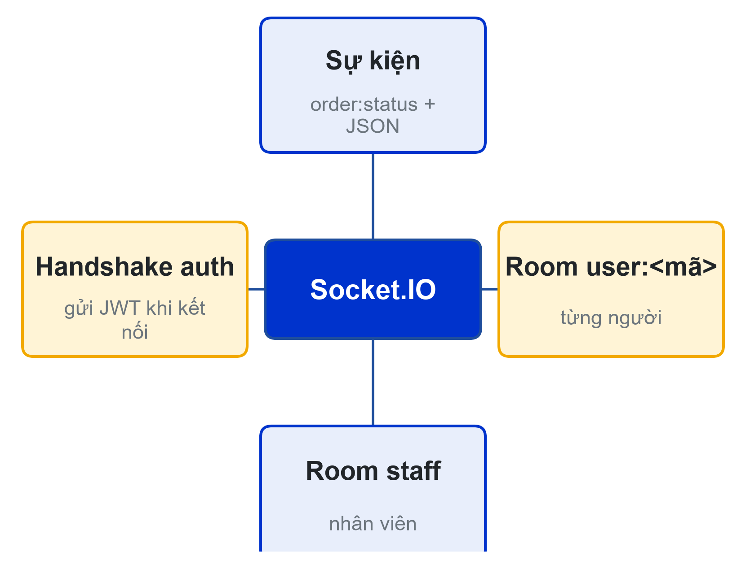
Bài 09: Thông báo thời gian thực với Socket.IO
Khái niệm Socket.IO
Sự kiện: thông điệp có tên, ví dụ order:status, kèm JSON
Room: nhóm kết nối do server quản lý
user:<mã> cho từng người; staff cho nhân viên
Handshake auth: gửi JWT khi kết nối
Hoạt động: Lớp đề xuất room cho đề tài của nhóm mình

Slide 6
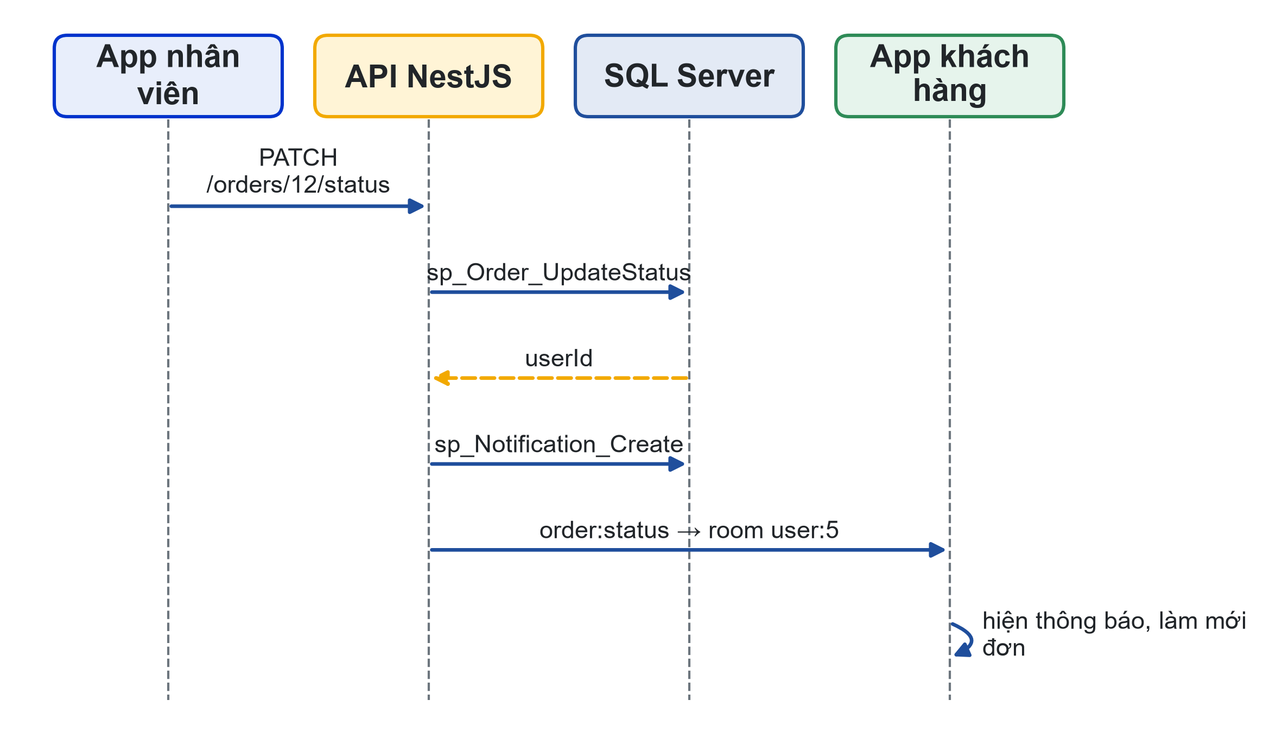
Bài 09: Thông báo thời gian thực với Socket.IO
Sơ đồ tuần tự
Vẽ lại bằng draw.io: minh chứng CLO3

Slide 7
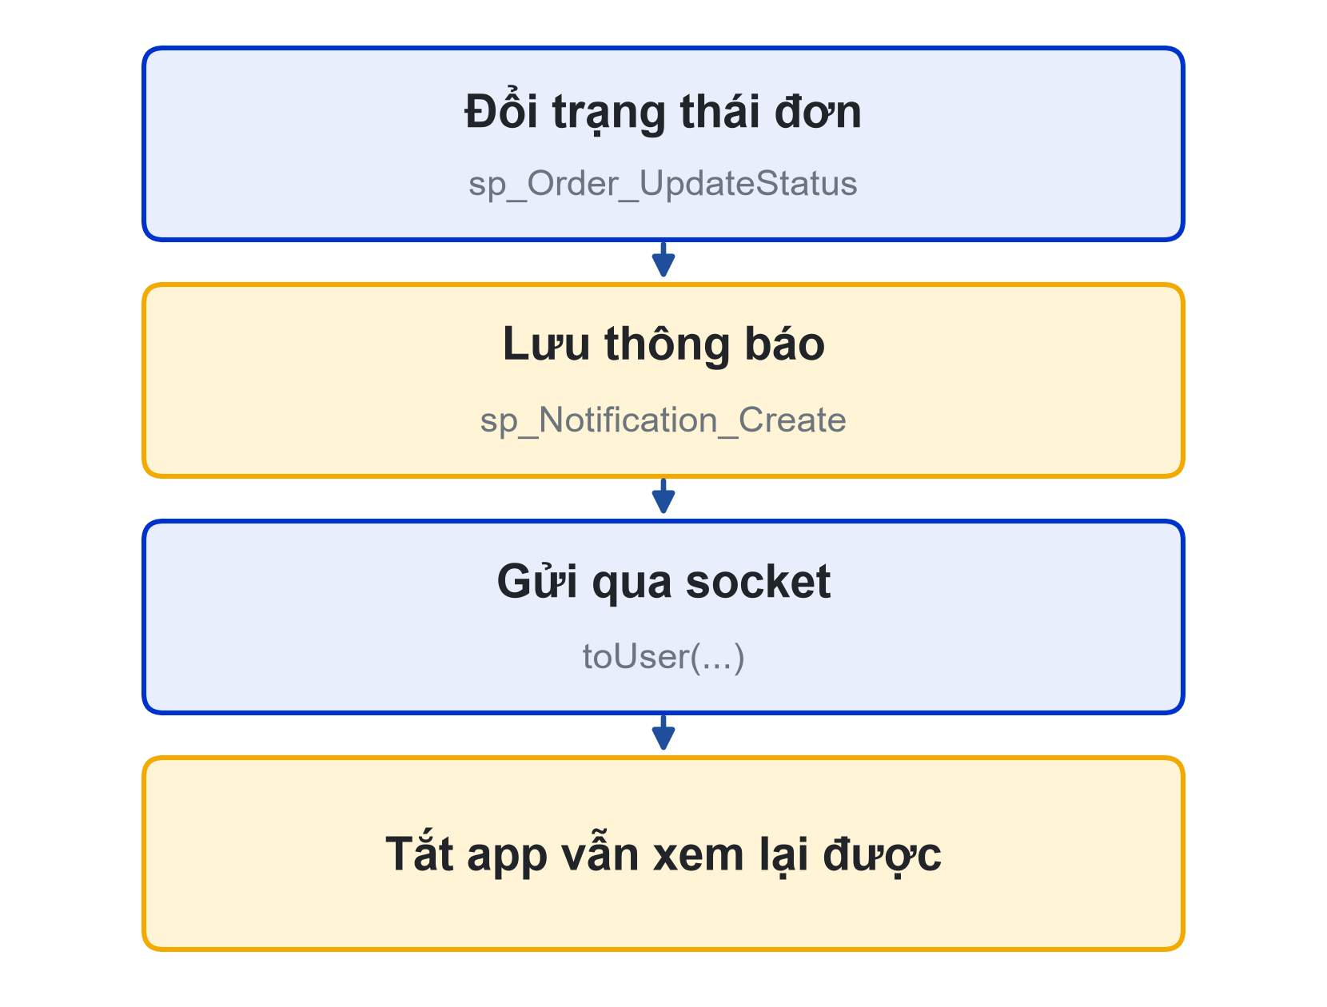
Bài 09: Thông báo thời gian thực với Socket.IO
Lưu thông báo trước, gửi sau
Bảng Notifications: UserId, Title, Body, OrderId, IsRead, CreatedAt
sp_Notification_Create, GetList, CountUnread, MarkRead
Người dùng đang tắt app vẫn xem lại được khi mở app
sp_Order_UpdateStatus trả về userId người đặt bằng OUTPUT

Slide 8
Bài 09: Thông báo thời gian thực với Socket.IO
NestJS Gateway
async handleConnection(client: Socket) {
try {
const payload = await this.jwt.verifyAsync(client.handshake.auth?.token);
client.join(`user:${payload.sub}`);
if (payload.role === 'staff') client.join('staff');
} catch {
client.disconnect();
}
}

Slide 9
Bài 09: Thông báo thời gian thực với Socket.IO
Đổi trạng thái → thông báo → realtime
Đơn mới: toStaff('order:new', ...)
Socket chỉ báo tin; thao tác ghi vẫn qua API và thủ tục
const [order] = await this.db.execute('sp_Order_UpdateStatus', { ... });
const [notification] = await this.db.execute('sp_Notification_Create', { ... });
this.gateway.toUser(order.userId, 'order:status', { order, notification });

Slide 10
Bài 09: Thông báo thời gian thực với Socket.IO
Kết nối từ ứng dụng
useEffect(() => {
if (!token) return;
const socket = io(API_URL, { auth: { token }, transports: ['websocket'] });
socket.on('order:status', ({ order, notification }) => {
queryClient.invalidateQueries({ queryKey: ['orders'] });
// hiện thông báo cục bộ
});
return () => { socket.disconnect(); };
}, [token]);

Slide 11
Bài 09: Thông báo thời gian thực với Socket.IO
Thông báo cục bộ
Notifications.scheduleNotificationAsync({ content, trigger: null }): hiện ngay
setNotificationHandler: hiện cả khi app đang mở
content.data.url + listener bấm thông báo → router.push(url)
Chạy được trong Expo Go; đây là phần bắt buộc
Notes:
Mở rộng: push notification khi app đã tắt cần development build.

Slide 12
Bài 09: Thông báo thời gian thực với Socket.IO
Trải nghiệm người dùng
Chỉ báo điều người dùng quan tâm
Badge chưa đọc; mở màn hình Thông báo thì đánh dấu đã đọc
Cho phép tắt từng loại thông báo
Xin quyền thông báo sau đơn đầu tiên, có giải thích

Slide 13
Bài 09: Thông báo thời gian thực với Socket.IO
Thực hành có hướng dẫn
Bảng Notifications và thủ tục; chạy thử bằng EXEC
NotificationsGateway; PATCH /orders/:id/status cho staff
useRealtime, setNotificationHandler, xử lý bấm thông báo
Hai thiết bị: nhân viên đổi trạng thái → khách nhận thông báo
Vẽ sơ đồ tuần tự

Slide 14
Bài 09: Thông báo thời gian thực với Socket.IO
Thực hành không hướng dẫn
Màn hình Thông báo: lịch sử từ API, cuộn vô hạn
Bấm thông báo: đánh dấu đã đọc, mở đơn hàng
Badge chưa đọc cập nhật theo sự kiện socket
Công tắc bật/tắt thông báo
Người dùng A không đánh dấu được thông báo của B

Slide 15
Bài 09: Thông báo thời gian thực với Socket.IO
Checkpoint Sprint 3
Bắt buộc: ít nhất 1 luồng realtime bằng Socket.IO, có lưu lịch sử
Nộp sơ đồ tuần tự trong docs/
Demo tính năng thiết bị và realtime trên Android thật
Cập nhật backlog Sprint 4; nộp PROMPTS.md

Slide 16
Bài 09: Thông báo thời gian thực với Socket.IO
Tóm tắt
WebSocket/Socket.IO thay polling cho thông báo tức thời
Gateway xác thực JWT, gửi theo room người dùng/vai trò
Lưu thông báo vào SQL Server trước, gửi socket sau
App: kết nối theo token, làm mới cache, hiện thông báo, mở đúng màn hình
Hoạt động: Làm quiz Bài 09 ở cuối trang bài học

Slide 17
Bài 09: Thông báo thời gian thực với Socket.IO
Tài liệu của buổi
Đọc thêm
Giáo trình nội bộ, Chương 9: Thông báo thời gian thực với Socket.IO
Bài tập hướng dẫn theo dự án LHU Food (cuối Chương 9)
SRS LHU Food: mục 5.9 (M08), 5.10, 6.1, 8 (sự kiện Socket.IO)
Kế hoạch Agile & Product Backlog (Definition of Done, tiêu chí nghiệm thu)
Notes:
Các file Word/Excel nằm ở mục Tài liệu của bài trên LMS và trang học phần (giao-trinh/, srs/, rubric/).

Slide 18




Thank you
ThS. Nguyễn Minh Phúc
phuc@lhu.edu.vn
lhu.edu.vn

